Slide 1
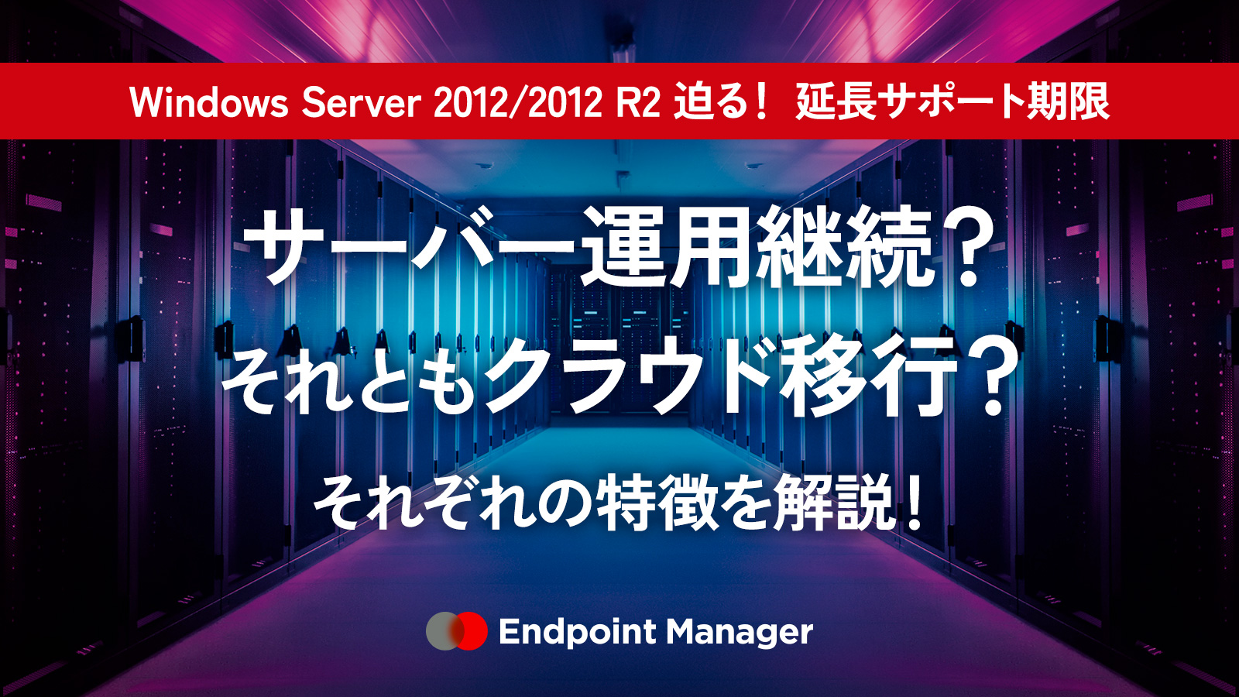

Slide 2
Windows Server 2012/2012 R2 延長サポート終了について

Slide 3
Windows Server サポート終了のスケジュール
2023年10月にWindows Server 2012/2012 R2の Microsoft 社による延長サポートが終了します
2020 | 2021 | 2022 | 2023 | 2024 | 2025 | 2026 | 2027
Windows Server 2012
Windows Server 2012 R2
延長サポート
2023年10月
サポート終了
Windows Server 2016
メインストリーム
サポート
延長サポート
2022年1月
2027年1月
Windows Server 2019
メインストリーム
サポート
延長サポート
2024年1月
サポート終了後の OS を利用し続けるにはリスクが伴います
後継OSも数年後にはサポートが終了するので、利用環境の見直しも含めて移行計画をたてる必要があります

Slide 4

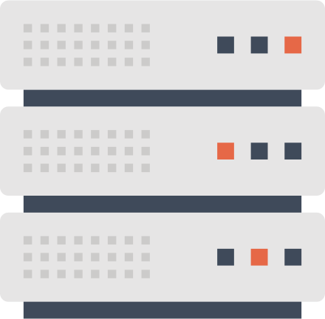
サポート終了後も利用し続けるリスクとは
セキュリティリスク
サポート終了によるリスク
ハードウェア故障のリスク
セキュリティパッチ・更新プログラム等が提供されなくなり、脆弱性が発生
システム障害などが発生してもサポートを受けられないため回復できない
機器自体の老朽化に伴う故障のリスクが上がる
サーバーには業務システムをのせている場合も多くリスクを抱えた環境で業務システムを利用するということになります

Slide 5


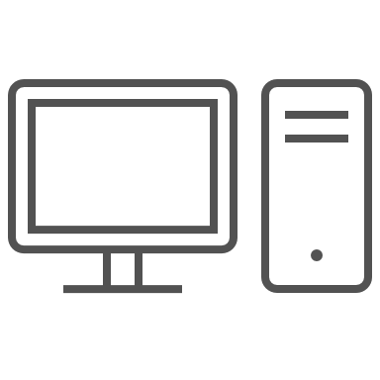

システム利用環境の多様化。移行先はオンプレ？クラウド？
リモートワークの普及、クラウドシフトなどによりシステム利用環境が多様化
使っている業務システムや働き方に合わせた移行先を選択する流れに
業務システムを
物理サーバーに構築・利用
業務システムを
IaaS 環境に構築・利用
業務システム ベンダーが
提供する SaaS を利用
IaaS
SaaS
業務システム
社内ネットワーク
オンプレミス型の業務システム
クラウド型の業務システム

Slide 6
IT 資産管理ツール オンプレミス型・クラウド型の違い

Slide 7

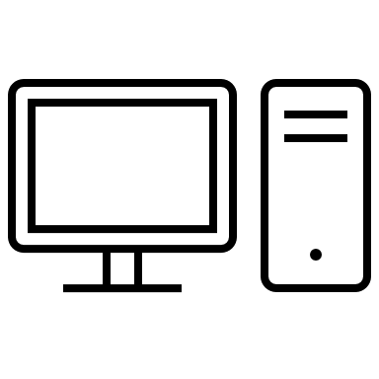



IT 資産管理ツールのこれまで
特に管理していない or 紙の台帳
1990年代〜2000年代前半
IT 資産管理ツールを導入
2000年代後半〜2010年代前半
IT 資産管理ツールのクラウド検討
2010年代後半〜現在
PC そのものが「資産」の時代
誰がどの PC を保有しているか？
PC 内に保存されるデータが資産
専門ツールの導入の必要性
オンプレミスの IT 資産管理ツールをクラウド化する動き
これまでオンプレミス型の IT 資産管理ツールが主流だったが、現在はクラウド型の IT 資産管理ツールも登場。
目的やデバイスの利用環境に合わせて、選択できる時代に。

Slide 8
オンプレミス型・クラウド型 IT 資産管理ツールそれぞれの特徴
 | オンプレミス型 | クラウド型
環境 / 保守 / 運用 | サーバーの調達・構築・管理は自社で行う IaaS 環境への構築も可能 | サーバーの調達や管理は不要
バージョンアップ 追加機能 | サーバー、クライアントともに自社で作業 自社のタイミングでバージョンアップが可能 追加機能はバージョンアップを行うことで利用可能 | サーバーのバージョンアップ作業は不要 常に追加機能の利用が可能
ネットワーク構成 | デバイスが社内ネットワークに接続されていれば管理可能 | デバイスがインターネットに接続していれば管理可能
コスト | サーバー費用 ツールのライセンス費用 | ツールのライセンス費用

Slide 9
オンプレミス型・クラウド型 IT 資産管理ツールの総合比較
コスト・利用環境・機能要件などを鑑みて自社にあったツールを選択
 |  | オンプレミス型 | クラウド型
コスト | サーバー費用 | 必要 | 不要
 | ライセンス費用 | 必要 | 必要
環境 | インターネット経由 | △ | ○
 | イントラ内のデバイス管理 | ○ | ✕
バージョンアップ | サーバー | 必要 | 不要
 | クライアント | 必要 | 必要
機能の豊富さ |  | ○ | △
Point ①
Point ②
Point ③
Point ① | 既に保有している Amazon Web Service（AWS）や Microsoft Azure などの IaaS 基盤を活用することも可能
Point ② | 製品や環境によっては、IaaS 基盤に構築することでインターネット経由での利用も可能。
Point ③ | IT 資産管理ツールはオンプレミス型での提供からスタートしていることもあり、クラウド型と比較して機能が充実している傾向がある。

Slide 10

オンプレミス型・クラウド型 それぞれのおススメポイント
オンプレミス型がおススメの方
クラウド型がおススメの方
サーバーの管理は自社で行いたい
AzureやAWSなど保有しているIaaS基盤で利用したい
インターネットに接続されないデバイスを管理したい
サーバー管理・運用のコストを削減したい
バージョンアップ作業の運用コストを下げたい
テレワークデバイス等 社内ネットワークにアクセスしないデバイスも管理したい
どちらの選択が正しい、正しくないではありません。
利用環境に応じてオンプレ or クラウド、自社にあった選択をしてください。

Slide 11
IT 資産管理ツールの “クラウドシフト”

Slide 12
IT 資産管理ツールのクラウド検討
オンプレミス型のIT資産管理ツールを導入しているユーザーの
63% が PC 管理ツールの SaaS 移行を検討*
エンドポイントマネージャー オンプレミス版 / クラウド版
新規導入の割合
■ オンプレミス版 ■ クラウド版
* テクノ・システム・リサーチ社『2020-2021年版 エンドポイント管理市場のマーケティング分析』より作成。

Slide 13



なぜ PC 管理のクラウド化が進んでいるのか？
サーバーの “クラウド化”
Amazon Web Service / Microsoft Azure … .etc
パッケージソフトの “SaaS” 化
Officeソフト / ストレージ / チャット … .etc
オンプレミス型の
IT 資産管理ツールの “限界”
社内の物理的なサーバーを
IaaS 環境に移行
PC だけでなく、スマホやタブレットでの利用も “当たり前”に。
働き方の変化に伴い、これまでの
管理手法では限界に感じる側面も。
サーバー管理からの解放、パッケージソフトの SaaS 化と
働き方の変化に伴う管理手法の限界が相まってクラウドシフトの流れに。

Slide 14


なぜ PC 管理の “クラウドシフト” が進んでいるのか？ - オンプレミス型の IT 資産管理ツールの限界
リモートワークの定着に伴い、
働く所在（社内/社外）を問わずデバイスを管理したいというニーズが急増
従来の働き方
毎日出社。外出の際は時間によっては直行直帰も、
オフィスに戻ることが基本。
社内ネットワークにアクセスするため、
オンプレミス型の資産管理ツールでも管理可能
VPN
IT資産管理ツール
VPN 接続デバイス
新しい働き方
管理
不可
完全リモート、または出社・リモートを使い分ける
ハイブリッドワークが加速。
VPN 非接続デバイス
業務用デバイスが必ずしも社内ネットワークに
アクセスするとは限らない
必要な時にデバイスを管理できない課題に直面

Slide 15



クラウド型の IT 資産管理ツール採用で課題を解決
デバイスの所在（社内 / 社外）を問わず、デバイスのインターネット接続があれば管理可能！
クラウド型 IT 資産管理ツール
Internet
オフィス
在宅勤務
移動中

Slide 16
参考：コスト比較
Point ① | クラウド利用の最大のメリットは、ライセンス費用のみで常に最新バージョンが利用でき、さらにサーバー調達・構築・メンテナンスコストが削減できること。
Point ② | ツールのライセンス費用はオンプレミス型が安価で、トータルでみるとオンプレミス型の方が価格面のメリットが出る場合がある。価格面・運用面の双方から、自社にとってどちらがメリットがあるか検討する必要がある。
＜エンドポイントマネージャー クラウド版＞
＜オンプレミス製品＞
サーバー調達費 / 構築
定額で常に最新バージョンを利用可能
サーバーメンテナンス
バージョンアップ作業
■ イニシャルコスト ■ランニングコスト
■ イニシャルコスト ■ランニングコスト ■ サーバー関連コスト

Slide 17

クラウド型 IT 資産管理ツールの選定ポイント
時代の流れはクラウド型。クラウド型ツールを検討する際に、確認すべきポイント。
利用したい機能があるか
操作ログなど取得したデータの保存期間
IT 資産管理・セキュリティ・操作ログ管理など自社にとって必要な機能が揃っているか。オンプレミス型の IT 資産管理ツールと比較して、機能が十分ではない可能性があるので、必ず確認しましょう。
インシデント発生時に、データの保存期間が過ぎていて調査ができなかった、ということにならないよう確認しておきましょう。
コスト
サポート体制
一般的にクラウド製品はオンプレミス製品と比較してもコストが高くなります。自社がクラウド型の IT 資産管理ツールを導入することで生まれるメリットとコストを照らし合わせて検討しましょう。
問い合わせの手段が複数用意されているか。製品によっては、問い合わせ手段がメールのみということもあるので、電話対応などもしてもらえるのか確認しましょう。

Slide 18
オンプレミス型、クラウド型から選べる LANSCOPE エンドポイントマネージャー

Slide 19
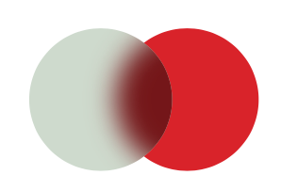
LANSCOPE エンドポイントマネージャー オンプレミス版 と クラウド版
お客様のニーズに応じて、オンプレミス・クラウド版のエンドポイントマネージャーをご用意。
オンプレミス版
クラウド版
こんな方におすすめ
こんな方におすすめ
サーバーの管理は自社で行いたい
サーバーの管理やバージョンアップに運用コスト
をかけたくない
Azure や AWS など保有している IaaS 基盤で利用したい
PC だけでなく、スマホ・タブレットもまとめて管理したい
インターネットに接続されないデバイスも
まとめて管理したい
社内 LAN に接続されないテレワークデバイスも
リアルタイムに管理したい

Slide 20
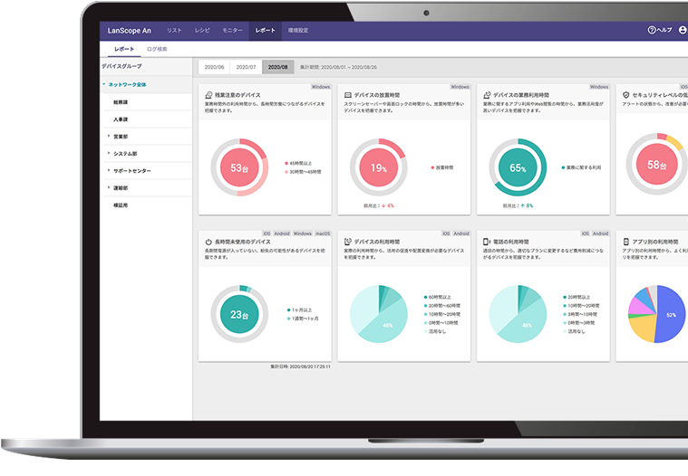
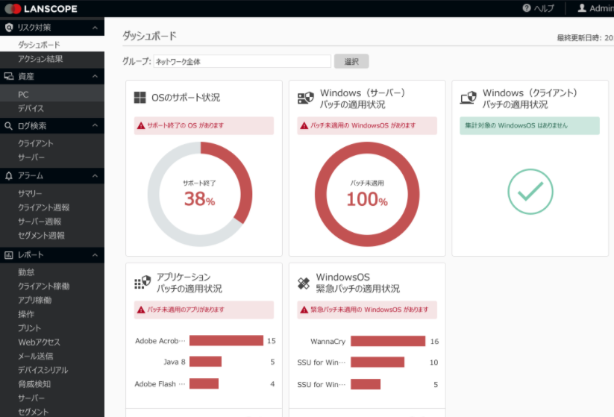
エンドポイントマネージャー オンプレミス版
上場企業4社に1社、金融機関の3社に1社、10,000社以上に導入※
1996年にリリース。20年以上お客様に選ばれている IT 資産管理ツールの決定版！
IT 資産管理・情報漏洩対策・ウイルス対策
● IT 資産管理・内部不正対策・外部脅威対策がワンストップで対応可能
● 国内のみならず海外デバイスも一元管理、VPN外でも管理が可能
● 必要な機能だけを選択して導入可能
IT 資産管理
操作ログ管理
セキュリティ
サーバー監視
不正 PC 遮断
グローバル対応
https://www.lanscope.jp/cat/
* 自社調べ

Slide 21
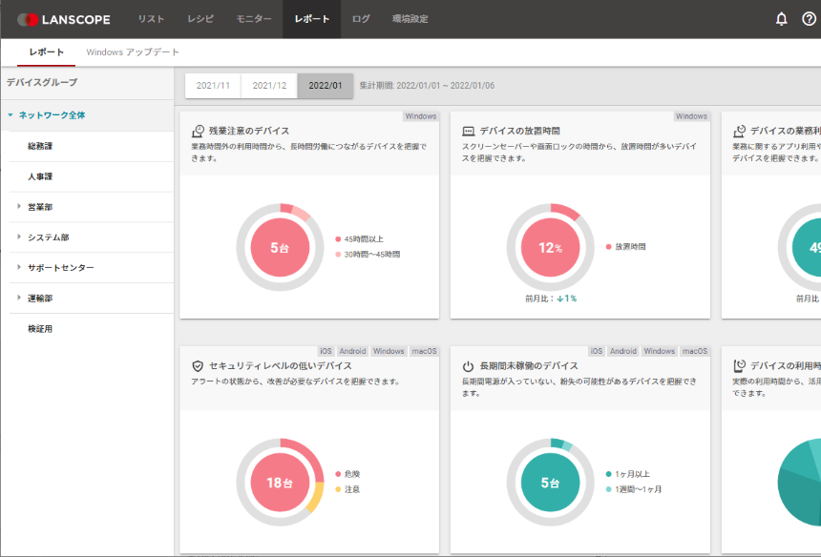
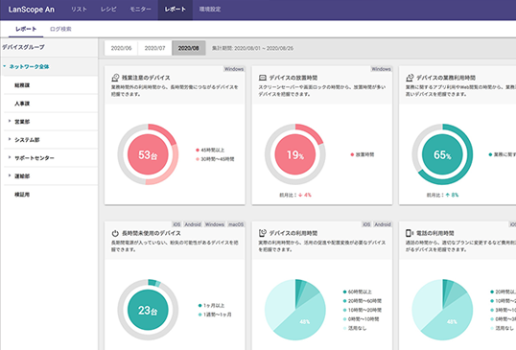
エンドポイントマネージャー オンプレミス版
PC・スマホをクラウドで一元管理。充実の IT 資産管理・MDM 機能を搭載。
2012年にリリース。8,000社以上の導入実績とクラウド型 IT 資産管理ツール市場でシェア1位！※
IT 資産管理・MDM ツール
● iOS・Android・Windows・macOS を一元管理
● 操作ログ管理をはじめ、オンプレミス型 IT 資産管理ツールの機能も実装
● Apple・Google の認定プログラム対応で充実のモバイル管理
IT 資産管理
操作ログ管理
セキュリティ
紛失対策
Apple Business Manager
Android Enterprise
https://www.lanscope.jp/an/
* 株式会社テクノ・システム・リサーチ「PC 資産・PC セキュリティSaaS市場 メーカーシェア 2021年 ブランド別市場シェア」分野

Slide 22


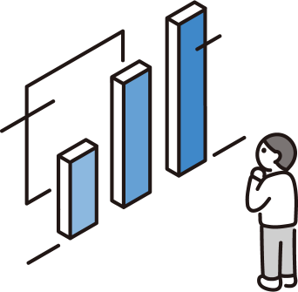
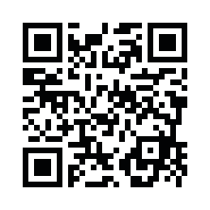
体験版
お試し限定
今だけ
レポートサービス
実施中
1ヶ月間 無料体験キャンペーン中
インストールから31日間、全機能利用可能な体験版をご用意しています。体験版はお手軽な「クラウド環境」と「オンプレ版」の2種類をご用意。最大50台まで管理いただけますので、是非この機会にお気軽にお試しください！
さらに今だけレポート提供、加えて本格的に導入検討方にはメーカーSEによるレポートを用いた運用サポートを実施中です（※申込フォームにてエントリーしてください）
+ レポートサービス
+ レクチャーサービス
５台以上に展開・検証の方には
体験版終了後にレポート提供
100L以上で導入検討されている方は
運用フォロー×レポート提供
https://go.pardot.com/l/320351/2017-06-20/c4vz?re

Slide 23

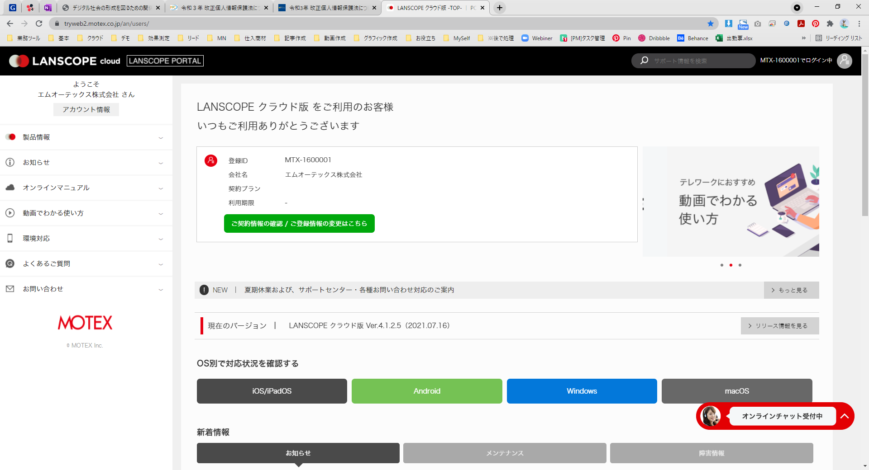
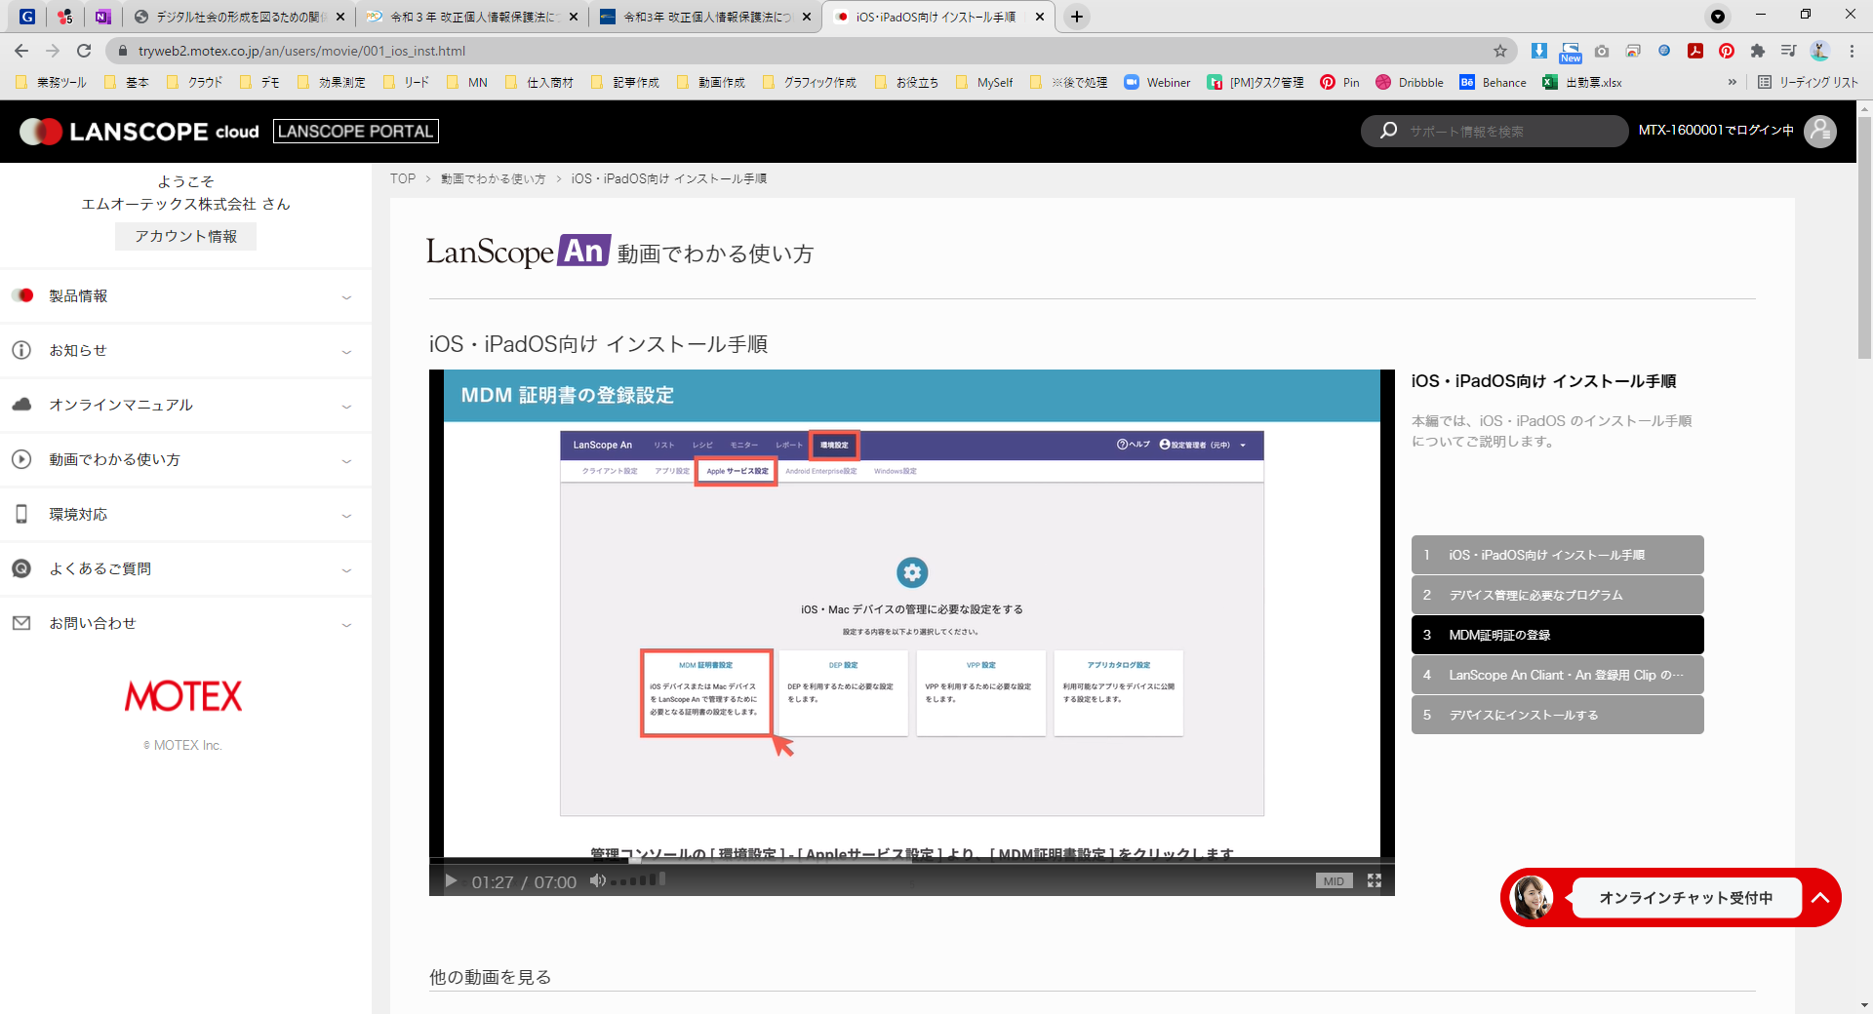
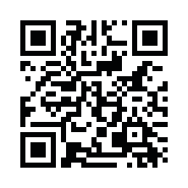
60日間無料体験キャンペーン中
エンドポイントマネージャー クラウド版の体験版は、設定したポリシーや取得した情報を含め、そのまま製品版へのデータ引き継ぎが可能です。また体験版利用中も、弊社サポートセンターにお電話やメールで問い合わせが可能。体験期間中は、マニュアルやオンラインで学べるトレーニング動画も公開しています。
●各種マニュアル・問い合わせが可能
●動画で設定方法を説明
https://go.motex.co.jp/l/320351/2017-06-21/c55z

